Slide 1
Samarbeid mellom jurister og teknologer ved utvikling av beslutningssystemer
Jade Bui og Morten S Hagedal
Juridisk stab
Divisjon informasjonsforvaltning

Slide 2
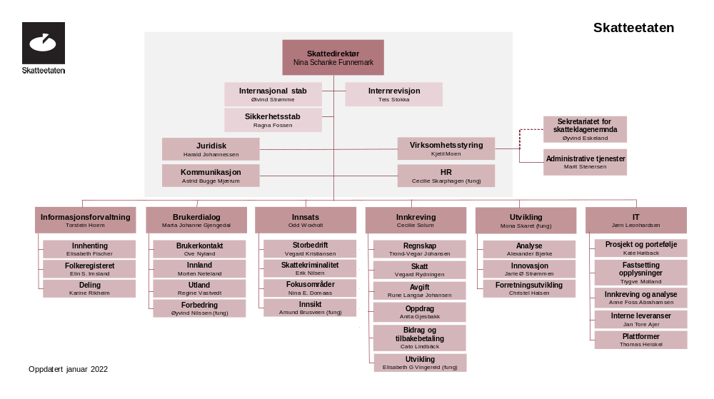

Slide 3
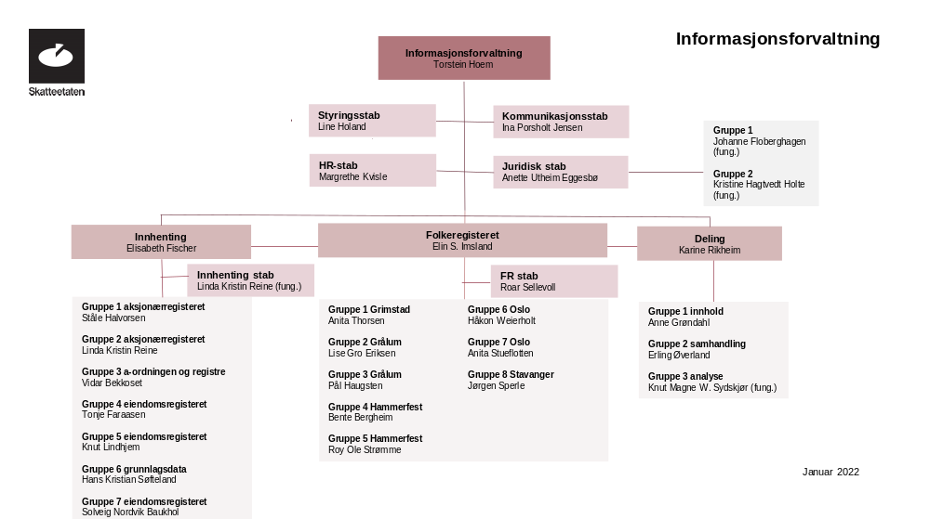

Slide 4
Tema
Innledning
  Hvorfor
  rammebetingelser
Linjeoppgaver
Utvikle noe nytt
Prosjektmetodikk
Juristenes rolle i prosjekter
Juristenes rolle – over tid
Praktiske erfaringer
Styring og forvaltning av data
Datadrevet fremtid

Slide 5
Hvorfor utvikle et saksbehandlingsprogram?
Hva skal det gjøre?
Gjøre ting vi allerede gjør
  men på en mer effektiv måte
Gjøre nye ting
  Snu prosesser
    Selvangivelse/skattemelding
    Frikort helse
  Sammenstille og bruke informasjon på nye måter
    Veiledning
    Saksbehandling
    Kontroll
    Dulting/nudging
    Profilering
Jurister
Informatikere/utviklere
Mer sammensatt kompetanse
Rettslige rammer (personvern) blir viktig for innholdet i systemet.

Slide 6
Noen rammebetingelser
Økonomi
  Utvikling
  Drift og vedlikehold
Standardisering
Arkitektur
  Felleskomponenter
  Sikkerhetsarkitektur

Slide 7
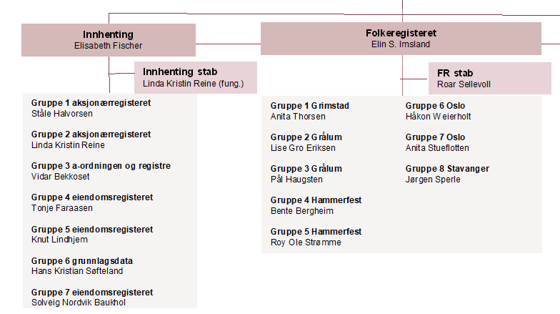
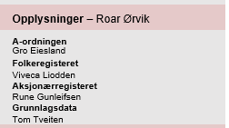
Linjeoppgaver
I det daglige
  Drift
  Vedlikehold
Hvem har ansvaret for løsningen?
  2006
  2007
    Avdeling for systemforvaltning
  2008
    Fagressurser i IT-avdelingen
    Tjenesteeierne
      13 tjenester
      team
  2019 – divisjoner
  2020 – omorganisering i IT-divisjonen
  2022 → PPL

Slide 8
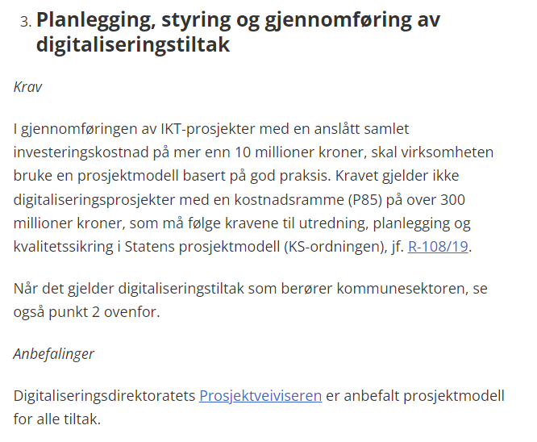
Noe nytt
Prosjekt
  Utvikle et nytt produkt eller en ny tjeneste
Program
  Utvikle et forretningsområde
  Realiseres gjennom flere prosjekter
Prosjektmetodikk
  Hvorfor?
  Hva?
Digitaliseringsrundskrivet, Nr: H-5/21, 11.01.2022

Slide 9
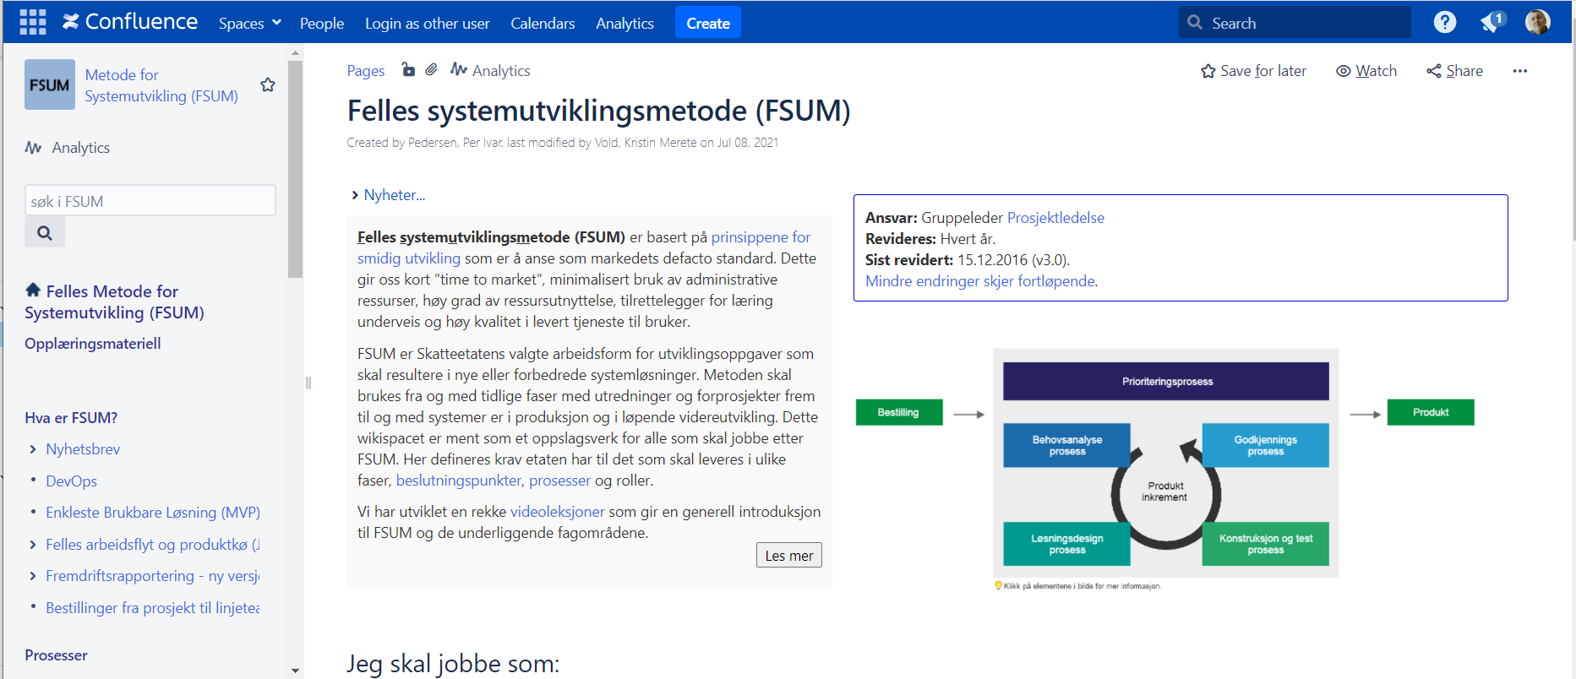
Vår prosjektmetodikk – FSUM
https://wiki.sits.no/pages/viewpage.action?pageId=59053891

Slide 10
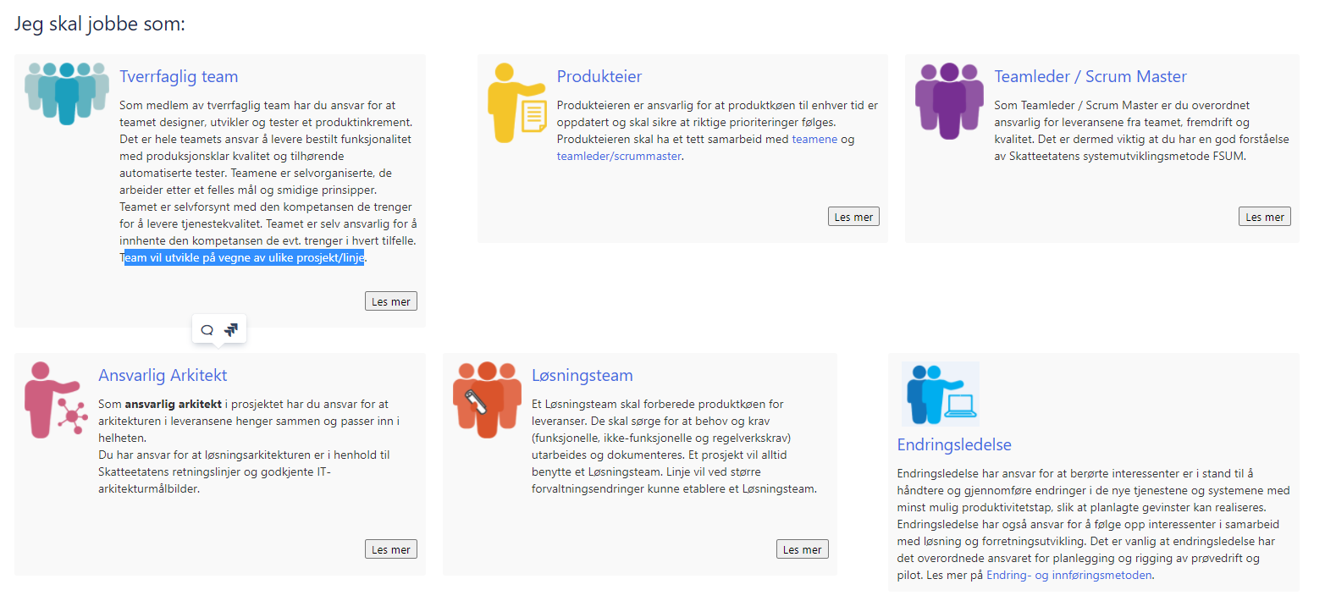
FSUM II

Slide 11
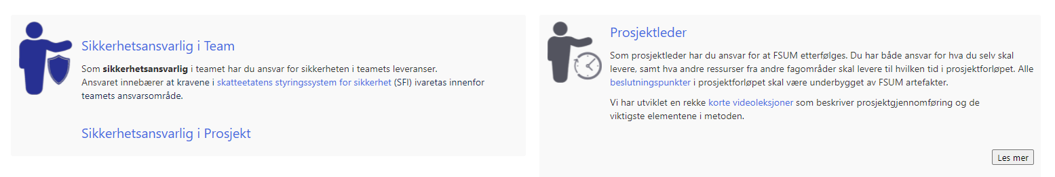
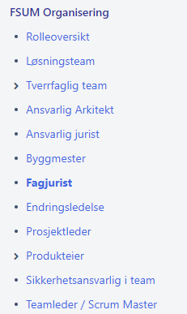
FSUM III

Slide 12
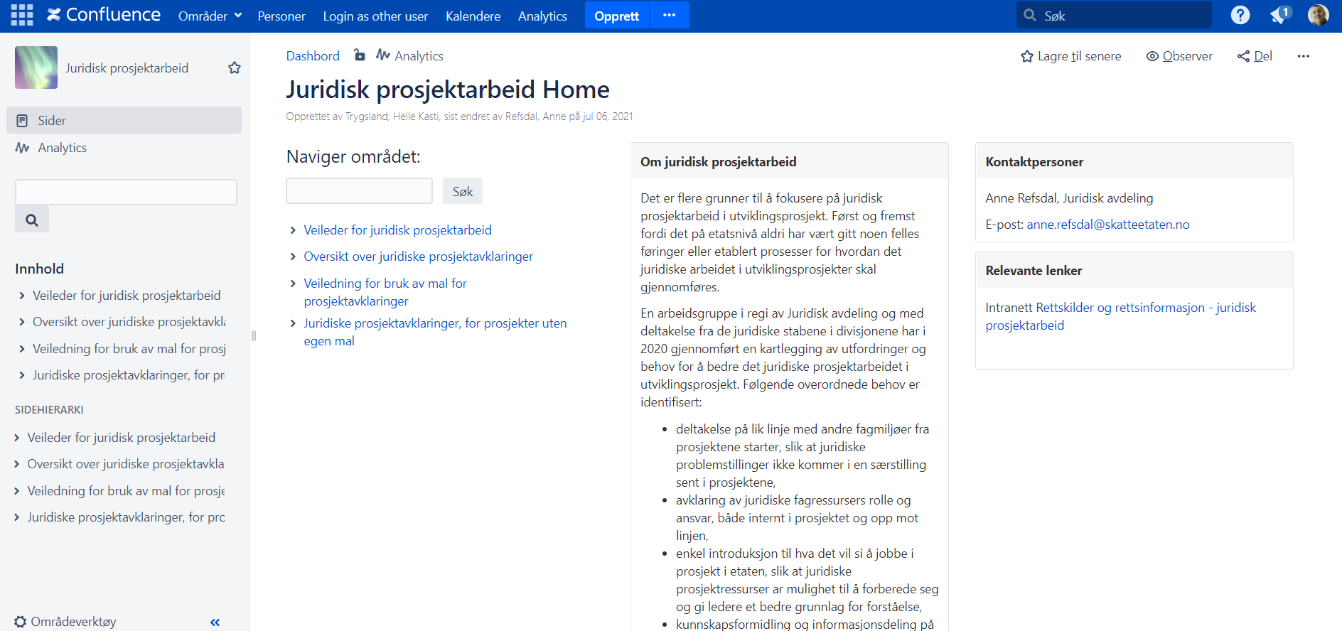
Juridisk deltagelse i prosjekter

Slide 13
Hva slags jurister?
Den klassiske tilnærmingen
Forståelse for arbeidsprosesser
Forståelse for hva som kan automatiseres

Slide 14
Juristenes rolle fra 2006 → I
Mer kontroller etter at andre hadde skissert løsning
  Fagressurser deltok, men ikke jurister
Ny løsning for boligverdi (fom inntektsåret 2010)
  Én jurist
  Høyt frustrasjonsnivå
EDAG-prosjektet
  Forstudie – 2009
  Forprosjekt – 2010
    Grunnlag for videre arbeid
    Ny lov om arbeidsgivers innrapportering av ansettelses- og inntektsforhold m.m. (a-opplysningsloven)
      Høring 4/1-2011
      Prop 112 L (2011-2012)
  Hovedprosjekt 2012-2015

Slide 15
Juristenes rolle fra 2006 → II
MF-prosjektet (2016-2020)
  En del av MF-programmet
  Ny løsning for Folkeregisteret
  Ny oppgaveløsning
  Mer omfattende utveksling av data og gjenbruk av dette.
  Juridisk delprosjekt
  Avklaringer med linjen
  Dokumentasjon
  En jurist døde i prosjektperioden
Fremtidens innkreving 2022 →
  Innkrevingskompetanse
  Kompetanse på personvern, taushetsplikt mv.

Slide 16
Praktiske erfaringer fra tverrfaglig samarbeid
Systemutvikling fra et juridisk perspektiv

Slide 17
Juridisk deltakelse i systemutviklingsprosjekter
Forretningsmessige behov styrer utviklingen
  Viktig å utvikle systemer som kan brukes
Eksempler på (typiske) juridiske oppgaver
  DPIA (og ROS)
  Rettslig grunnlag
  Schrems II og bruk av sky
  Innebygd personvern for øvrig
Men, jurister er også gode sparringspartnere
  Bred deltakelse i systemutviklingsarbeid
Notes:
Hvorfor involvere jurister i prosjekter?
Eksempler:
DPIA : Jurister har ansvar for DPIA - må godkjennes før data (personopplysninger) lastet I sky
ROS: Delta I risiko og sårbarhetsanalyser - viktig å få inn personvernperspektiv og krav til sikkerhet etter GDPR art. 32
Rettslig grunnlag: Hva er lov, og hva er ikke lov? Hvordan kan vi justere behandlingen slik at det kan være lov?
- F.eks. sperrede adresser som skal unntas offentlighet etter beskyttelsesinstruksen – hvordan kan man behandle disse?
Sistnevnte skal vi se gjennom denne presentasjonen

Slide 18
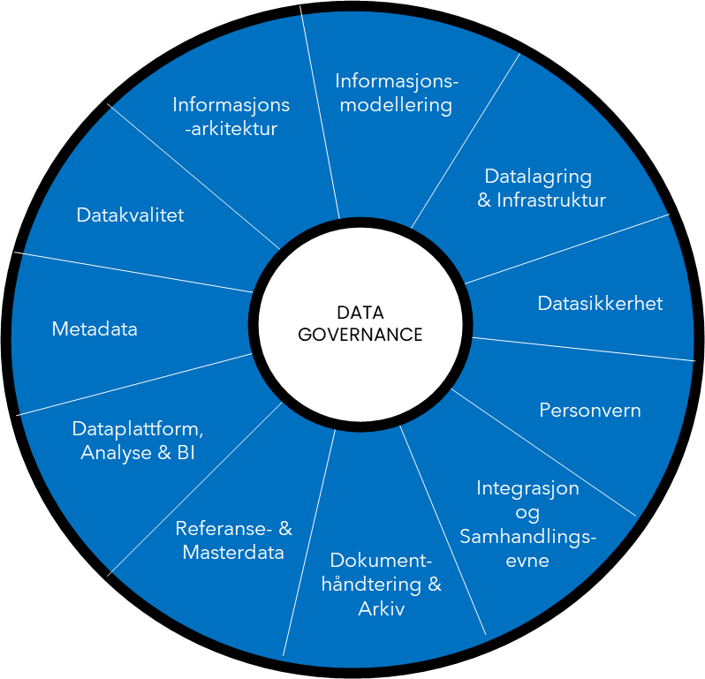
Rammeverk for styring og forvaltning av data
Etaten utvikler et rammeverk for behandling av data basert på DAMA-modellen
  I sin spede begynnelse...
Det juridiske treffer alle "kakestykker"
  Behov for helhetlig forståelse av juss og personvern innebygd i modellen
Utfordringer
Notes:
Hva er DAMA?
- Helhetlig Data Governance modell som er utviklet av erfarne folk om hvordan man best forvalter data – både for effektiv og sikker bruk.
- Ikke one-size fits all, må tilpasses den enkelte virksomhet
Hva skal rammeverket brukes til?
- brukes I produkter og løsninger
- behov for standardisering og strømlinjeforming av prosessene I etaten
Eksempler på kakestykker juridisk er involvert i:
- Datakatalog: Vi stiller krav til hvilke juridiske beskrivelser som må være med
- Dokument-håndtering - GDPR stiller krav til ansvarliggjøring og dokumentering
-Datamodellering : Hvordan henger dataene sammen? Hva er relasjonene mellom dem? Dataminimering
Utfordringer:
- "starte" hvor skal man begynne?
- mange brikker som henger sammen
- dette deltar juristene også på, hvor skal vi begynne? Avhengigheter mellom jussen og forretningen.
- vi tar utgangspunkt i noen konkrete utviklingsprosjekter for å dra erfaringer videre. DDF der jeg deltar

Slide 19
Datadrevet fremtid:
Program for utvikling av analyseplattform.
Programmet har strategisk mål som realiseres gjennom prosjektene.
Styringsgruppe
Program
Programleder
Omfangsleder
FU-team
Arkitektteam
F
T IF
Juridisk
PMO
Komm.
Endringsled.
4 prosjekter
Samspill med kritiske
linjefunksjoner:
1. Analyseprodukter/
forretningsleveranser
Gruppe for forretnings-
utvikling i divisjonene
Etatens analyseteam
Informasjonsforvaltning
IT Arkitekturråd
Jus-gruppe
2. Analysebenk
Tilbud - kapabiliteter
Krav
3. Datatilgjengeliggjøring
4. Plattform
Notes:
Analyseplattform:
- Treffe bedre med ressursene vi har.
- Se mønstre I hva som er typiske feil folk gjør, og kunne gi bedre veiledning ved innmelding
- Snevre inn innsatsen mot høy-risiko-områder (F eks. MVA registrering ved bruktbilsalg, byggebransjen, e.l.)
Org:
- Bygge base for å bygge videre på.
-Styringsgruppe med arkitektteam – Forretning, teknologi og informasjonsforvaltning
- Det er stort!

Slide 20
Juridisk rigg i DDF
Involvere rett kompetanse, samtidig dele kompetanse
Juridisk team:
  Juridisk ansvarlig
  Jurister fra kjernedivisjonene deltar i det juridiske teamet
  Forretningsdriver
"Linjeansvar" hver divisjon har sine oppgaver
  Jurist i teamet har ansvar for juridiske oppgaver som treffer egen linje
Juridisk team bredt involvert
  Plattform
  Forretningsutvikling
  Modeller
  Datamesh
Notes:
Vi er noen som er veldig spesialiserte innenfor enkelte fagfelt, det kan være personvern, folkeregister, deling, taushetsplikt, arkiv, ID, forvaltningsrett, mm.
Divisjoner som informasjonsforvaltning, innsats, brukerdialog.

Slide 21



Erfaringer
Juristene …
  … forstår ikke hva utviklerne jobber med.
  … vet ikke hvordan vi skal involvere oss uten å bli spurt.
  … trenger å forstå hvordan teknologien er tenkt å fungere for å gi gode vurderinger.
Teknologer …
  … forstår ikke hvorfor man ikke bare kan utvikle som de vil.
  … fanger ikke opp viktige temaer som må diskuteres med juridisk.
  … trenger å forstå juridiske krav for å kunne utvikle gode løsninger.
Notes:
Jurister og teknologer kan ofte misforstå hverandre
Teknologer forstår ikke: Har bekreftet at man kan utvikle med anonyme opplysninger, men det viser seg at det ikke er anonymt ihht GDPR likevel.
Siste punkter: Man er har ikke begge bakgrunn

